Slide 1
06. 程式說明
講師：胡嘉璽
時間：2024年05月
地點：東吳大學資科系

Slide 2
本課程內容
先跑一次程式
HTTP原理
使用程式而非瀏覽器存取網頁
WebHook原理
JSON格式說明
物件導向基礎及Decorator
Web開發框架Flask(FastAPI, Gradio, Streamlit, Django, Twister....)
利用ssh通道轉址

Slide 3
先跑一次程式

Slide 4
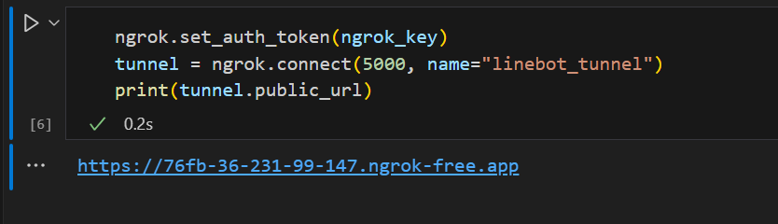
先跑一次程式
使用vscode開啟0500_pyngrok.ipynb和0501_ReplyBot.ipynb兩個程式
在0500_pyngrok.ipynb程式中取得ngrok的網址

Slide 5
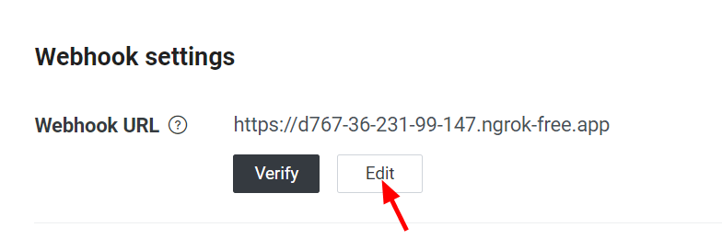
先跑一次程式
在LINE Developer Console更新webhook

Slide 6
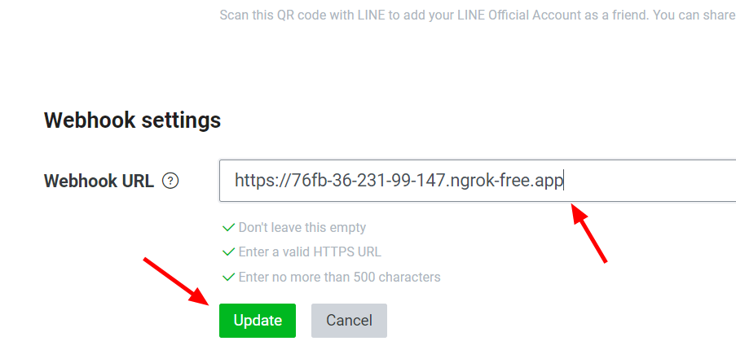
先跑一次程式
在LINE Developer Console更新webhook

Slide 7
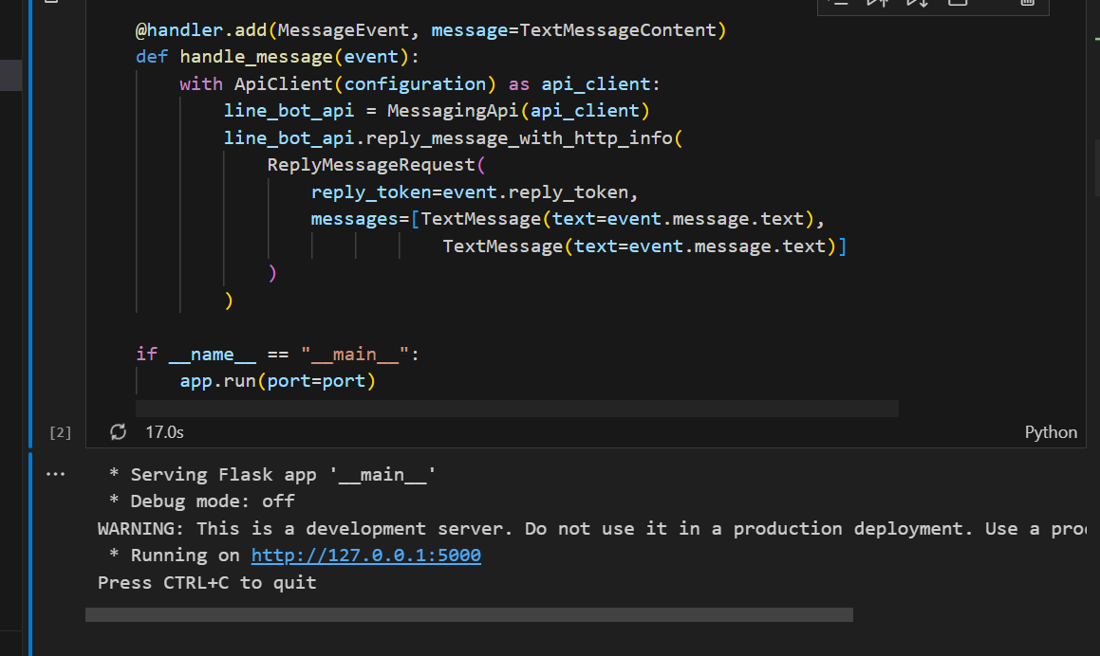
先跑一次程式
執行0501_Replybot.ipynb

Slide 8
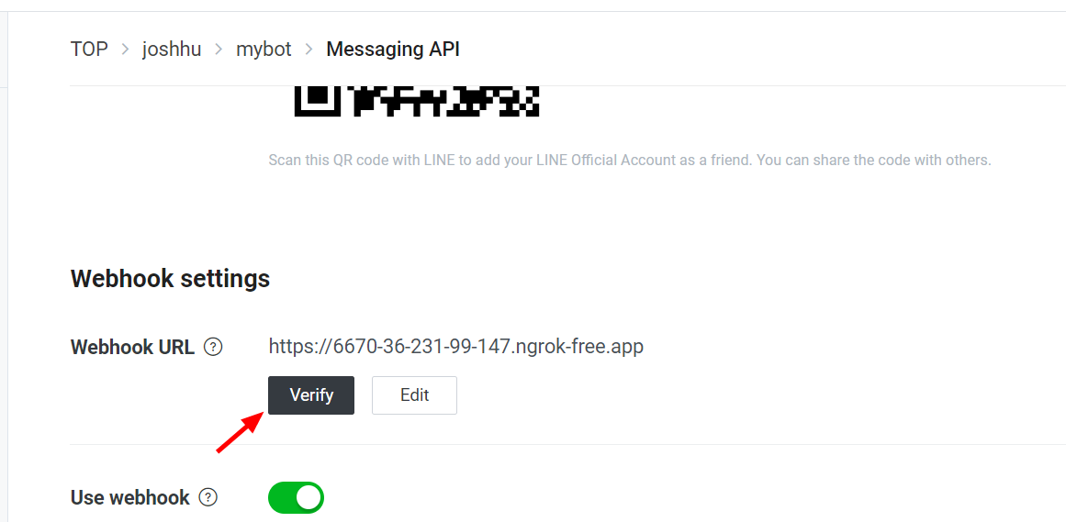
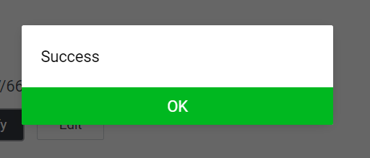
先跑一次程式
按下Verify，必須出現Success

Slide 9
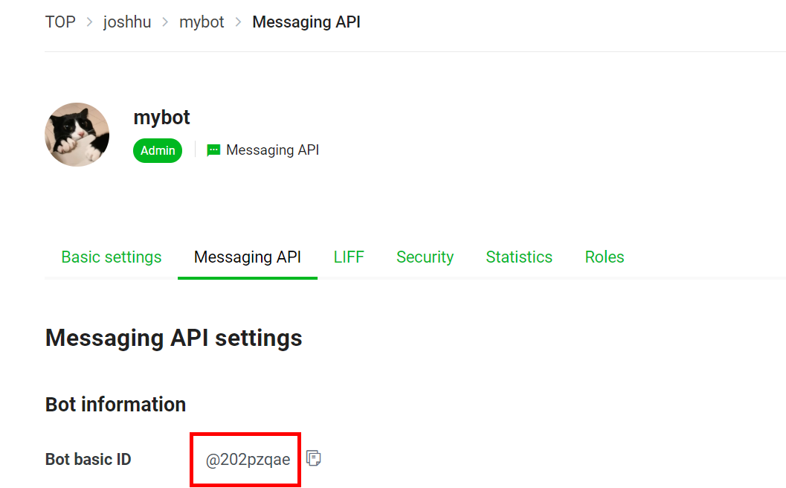
先跑一次程式
把這個Bot加成LINE好友(和顯示的會不同)

Slide 10
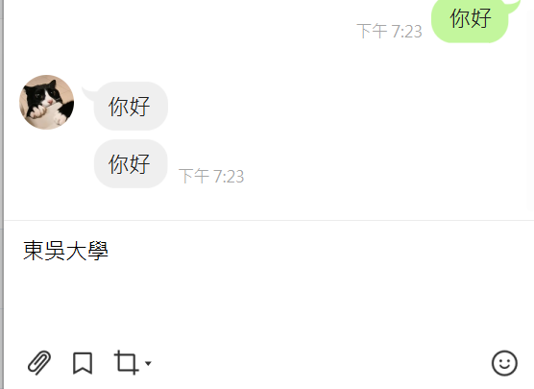
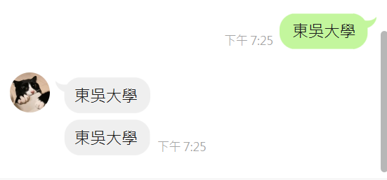
先跑一次程式
在LINE客戶端中，輸入文字，會回傳兩次

Slide 11
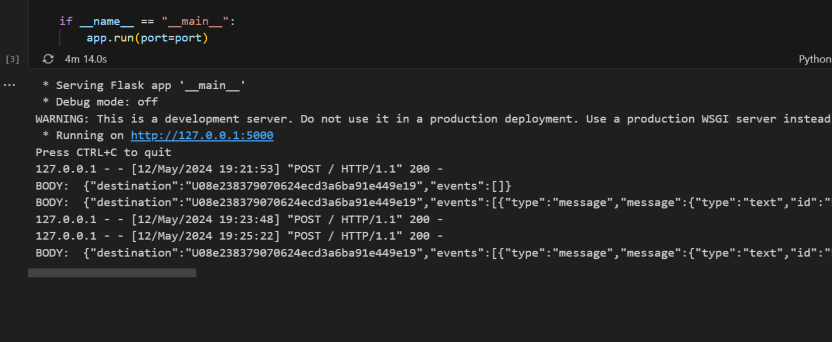
先跑一次程式
在程式執行的cell處會出現一些訊息

Slide 12
HTTP原理

Slide 13
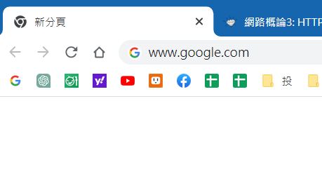
HTTP的工作原理
當你打開瀏覽器，在網址列輸入www.google.com時，會發生什麼事？

Slide 14
HTTP的工作原理
瀏覽器是多處理程序(process)架構
開啟一個應用程式時，會由一個以上的 process 聯合運作來完成任務
process 工作切分給其下的執行緒（thread）來協助運作
不同process 間利用 IPC（inter-process communication）的方式來溝通

Slide 15
HTTP的工作原理
網路連線
伺服器處理請求並返回 HTTP 回應
HTTP 快取
瀏覽器解析與渲染頁面
其它

Slide 16
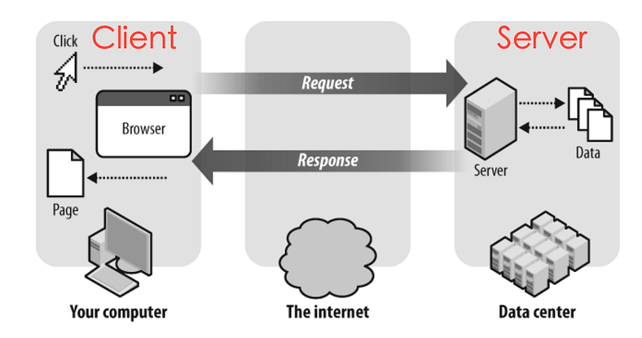

Slide 17
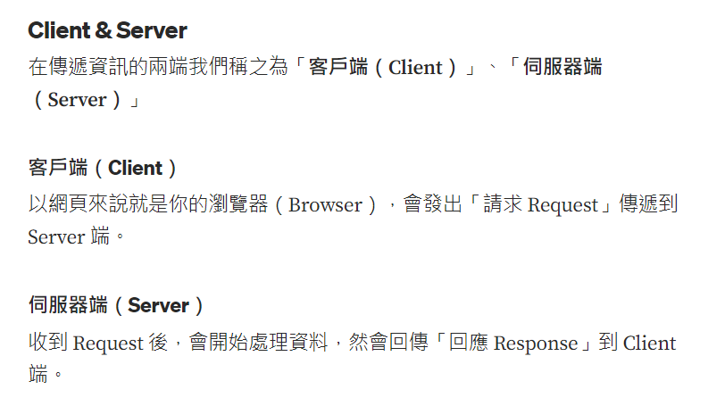

Slide 18
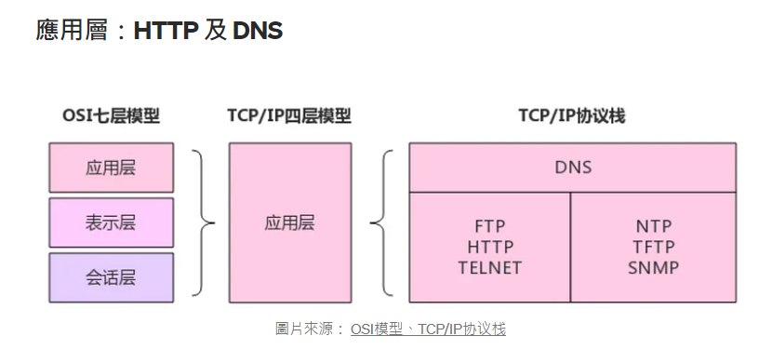

Slide 19
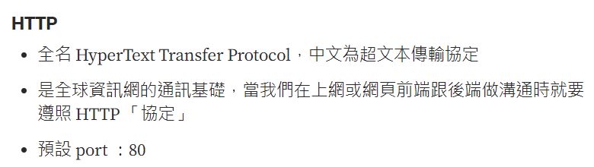
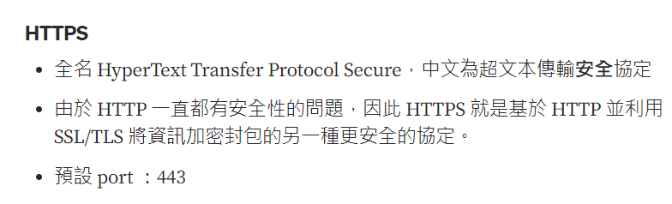

Slide 20
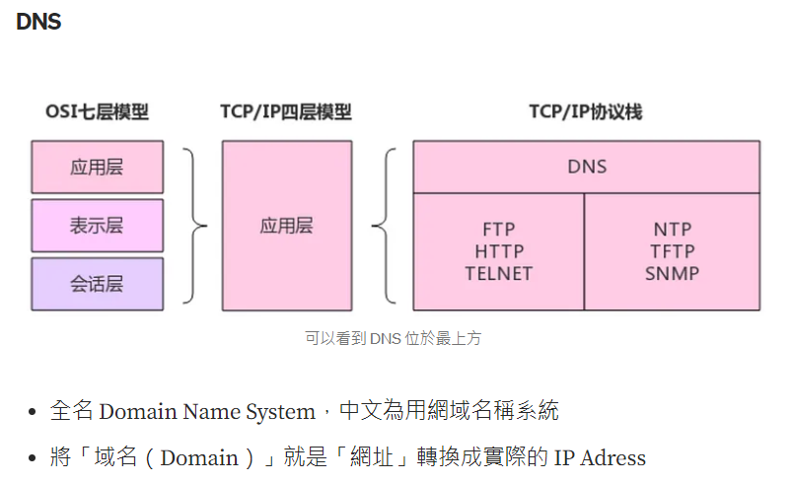

Slide 21
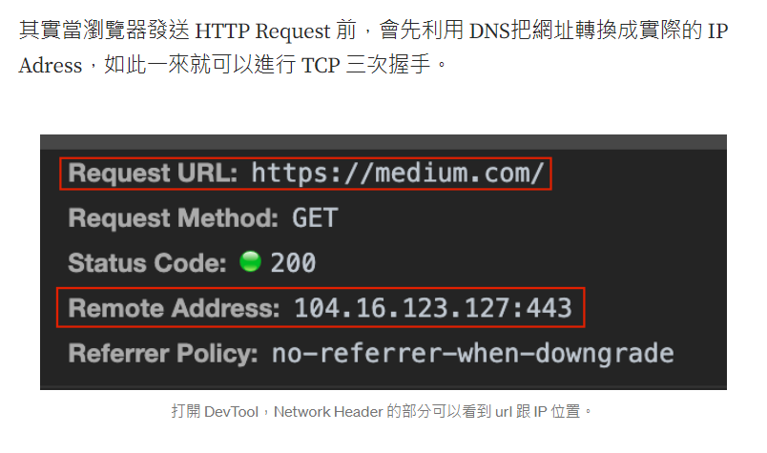

Slide 22
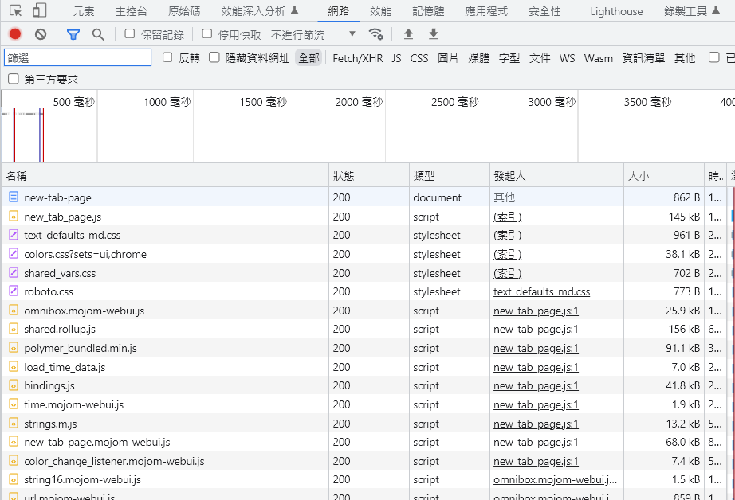

Slide 23
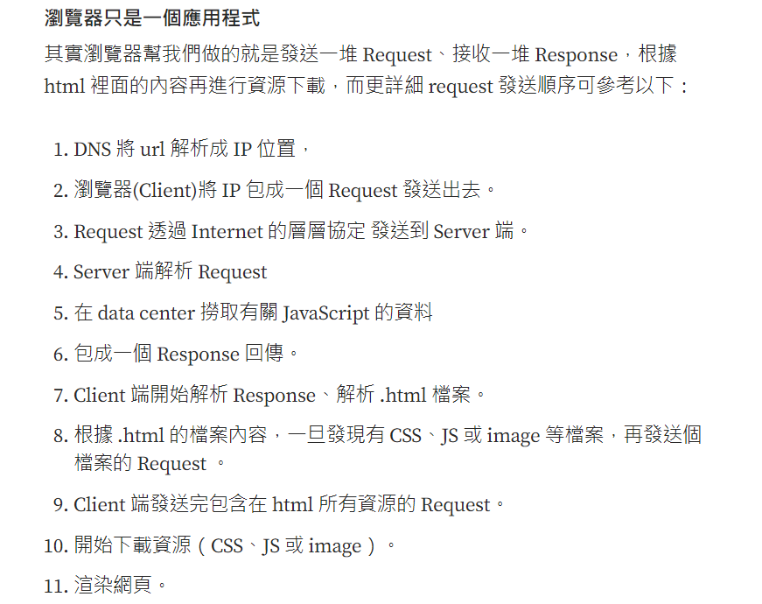

Slide 24
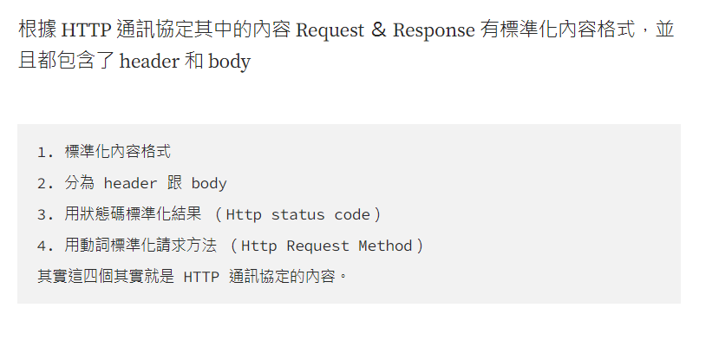

Slide 25
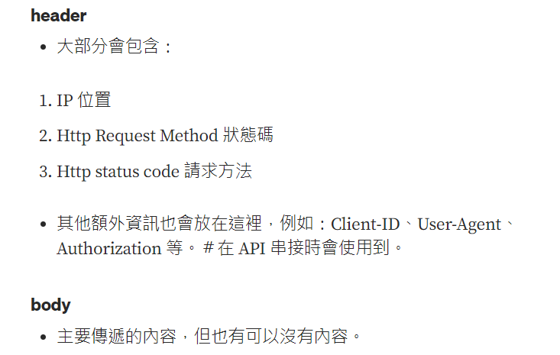

Slide 26
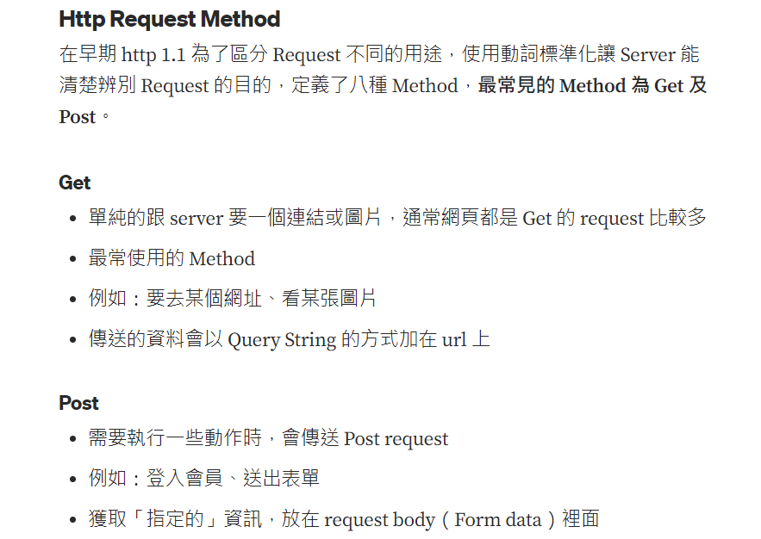

Slide 27
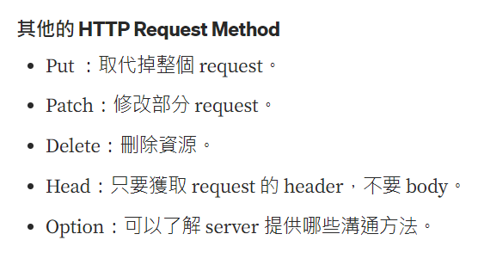

Slide 28
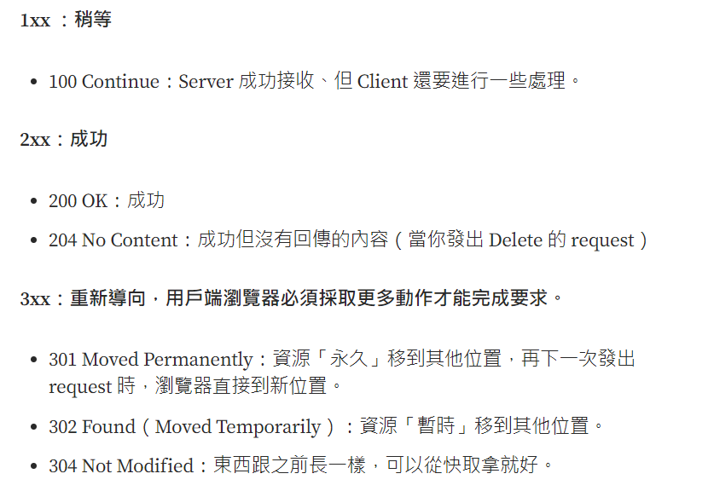

Slide 29
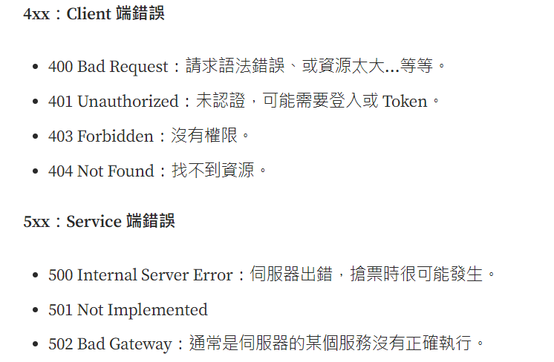

Slide 30
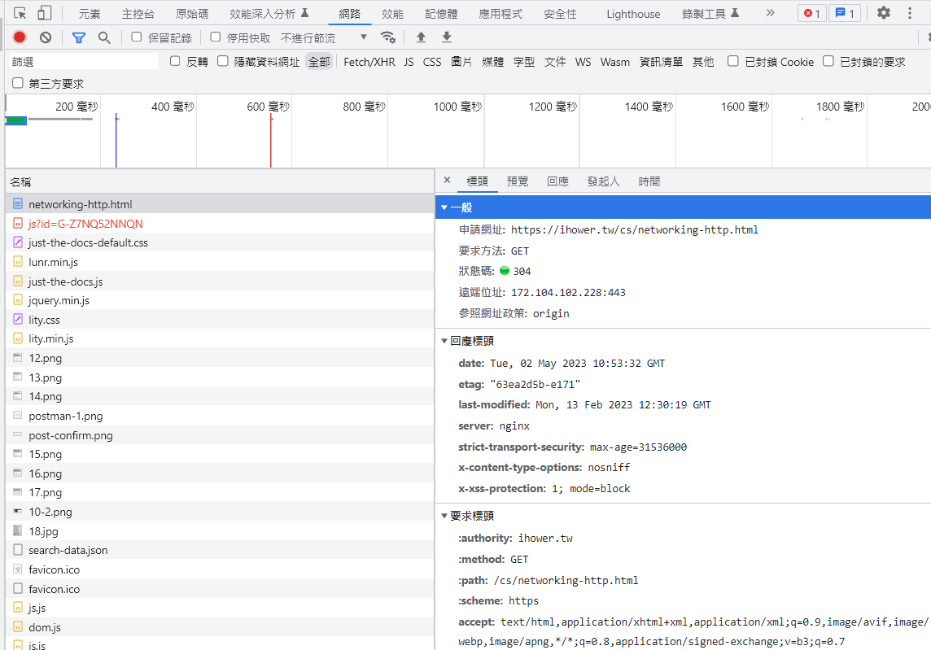

Slide 31
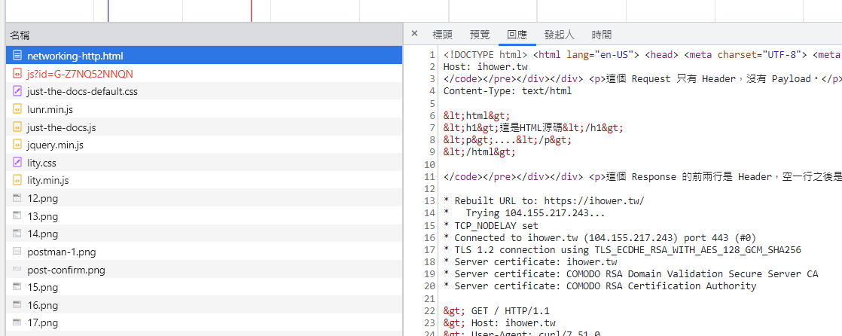

Slide 32
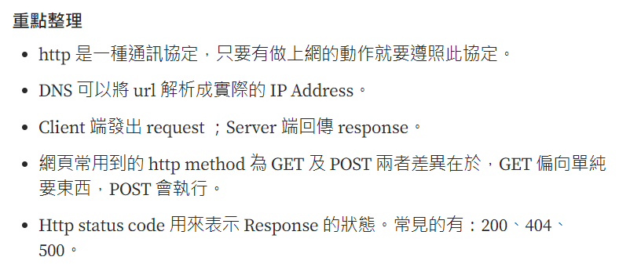

Slide 33
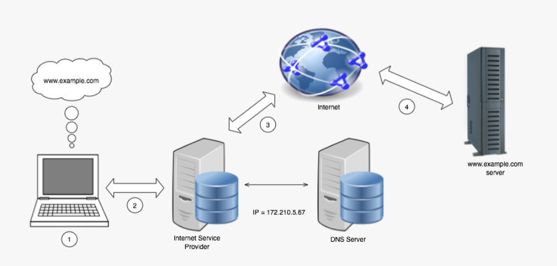

Slide 34
使用程式而非瀏覽器存取網頁

Slide 35
WebHook原理

Slide 36
JSON資料格式

Slide 37
JSON資料格式
絕大部分網站非靜態頁面，主要是動態載入資料庫中的資料
網站的目的是提供資料，但主要對象是人類
HTML&CSS的目的是方便人類觀看，主是一種「資料」的表現層
資料表現層有很多類型，如html, txt, xml等。
Webhook是程式，通常不需要有表現層，方便網路資料交換即可
最常用的伺服器和伺服器之間交換資料的格式是使用JSON

Slide 38
JSON資料格式
JavaScript Object Notion為全稱
讀音為「Jason(街喪)」
不需要有JavaScript，本身即為一種常用的資料格式
用於程式之間(伺服器之間、伺服器和客戶端之間，客戶端之間)的資料交換
有些網站會準備JSON資料格式專門給網路爬蟲使用
也可做為平常資料儲存的格式

Slide 39
一個JSON應用範例
JSON 最常用用在 Web 網頁程式從 Server 端傳送資料給 browser
典型範例就是透過 AJAX 方式交換 JSON 資料(動態更新頁面)
使用者點選了線上產品縮圖
JavaScript 透過 AJAX 方式將產品 ID 傳送給伺服器端
伺服器端收到 ID，將產品資料 (ex 價格,描述) 編碼成 JSON 資料，並且回傳給瀏覽器
JavaScript 收到 JSON 資料，將其解碼 (decode) 並且將資料顯示在網頁上

Slide 40
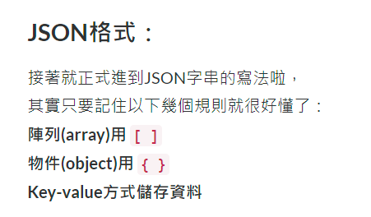

Slide 41
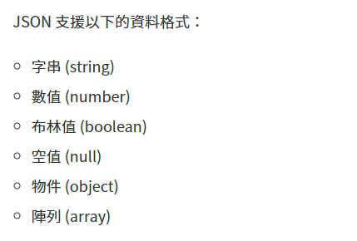

Slide 42
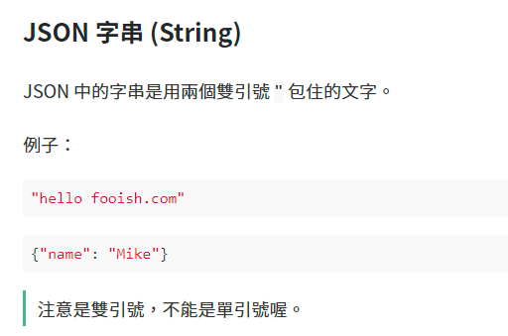

Slide 43
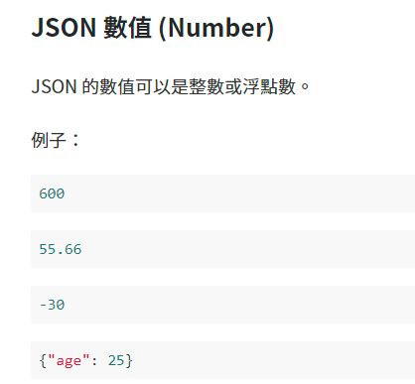

Slide 44
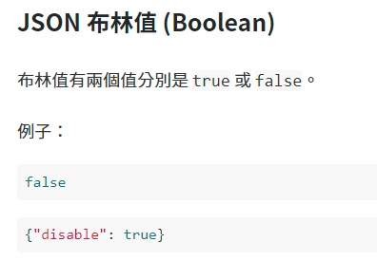

Slide 45
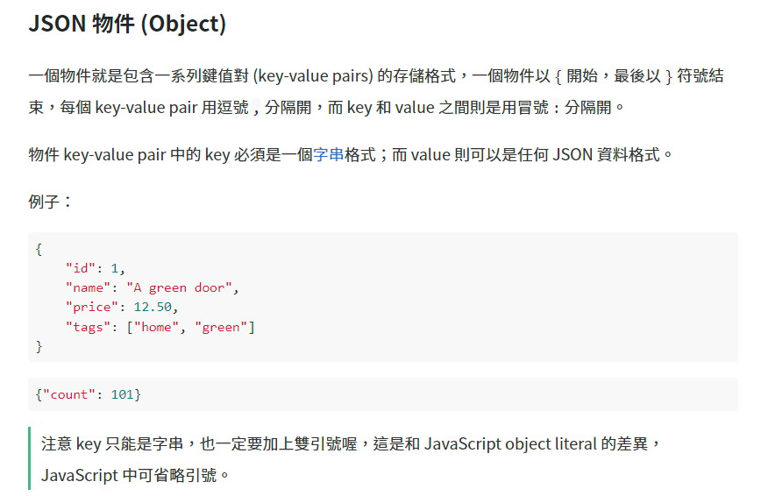

Slide 46
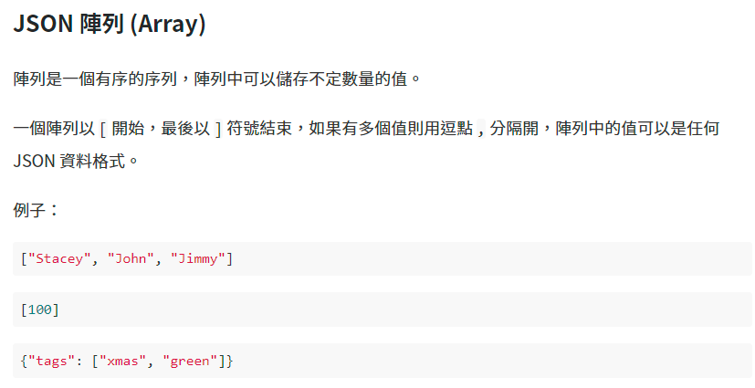

Slide 47
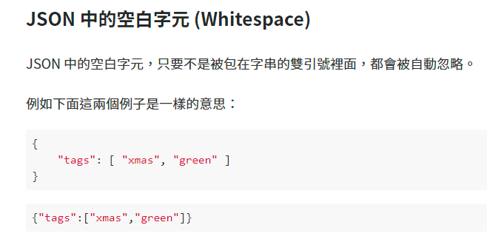

Slide 48
物件導向基礎及Decorator

Slide 49
Web開發框架Flask

Slide 50
利用ssh通道轉址

